Slide 1



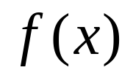
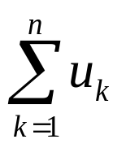
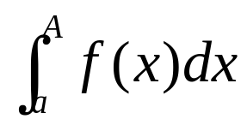
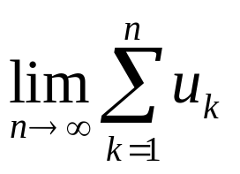
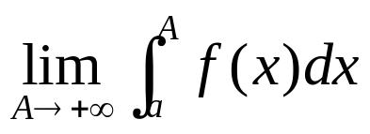
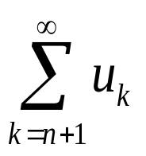
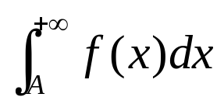
求和过程：离散的和
积分过程：连续的和
级数的通项：
被积函数：
级数的部分和：
常义积分：
级数的和：
反常积分：
级数的余项：
积分的余式：
因此，它们有相似的基本概念、基本理论
和敛散性判断法则，证明方法也相似！

Slide 2



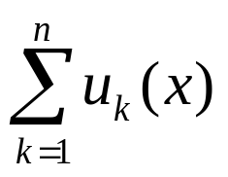
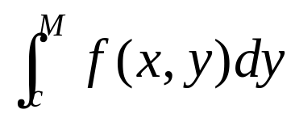
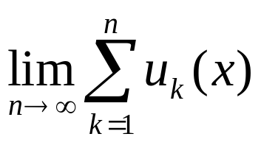
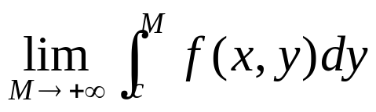
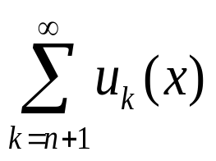
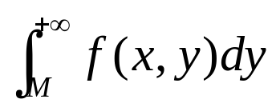
求和过程：离散的和
积分过程：连续的和
函数项级数的通项：
被积函数：
函数项级数的部分和：
常义积分：
函数项级数的和：
反常积分：
函数项级数的余项：
积分的余式：
函数列：一致收敛
一致收敛
因此，它们也有相似的基本概念、基本理论
和敛散性判断法则，证明方法也相似！

Slide 3
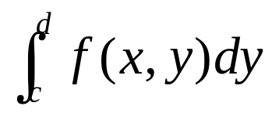
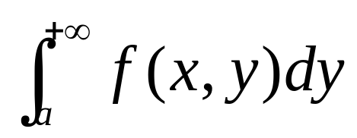
被积函数：
含参变量常义积分：
含参变量反常积分：

Slide 4


§1 含参量正常积分
对多元函数其中的一个自变量进行积分形成的函数称为含参量积分, 它可用来构造新的非初等函数. 含参量积分包含正常积分和非正常积分两种形式.
一、含参量正常积分的定义
二、含参量正常积分的连续性
三、含参量正常积分的可微性
四、含参量正常积分的可积性
五、例题
返回

Slide 5





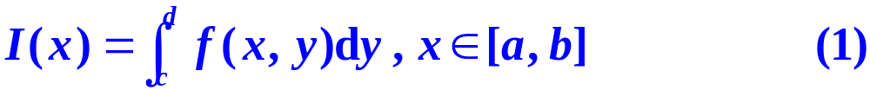

一、含参量正常积分的定义
设
是定义在矩形区域
上的
二元函数.当 x取
上的定值时,函数 是
定义在
上以 y 为自变量的一元函数. 倘若这时
在
上可积, 则其积分值
是定义在
上的函数.
一般地, 设
为定义在区域:

Slide 6











上的二元函数, 其中c (x), d (x)为定义在
上的连
续函数(图19-1),
若对于
上每一固定的 x 值,
作为
y 的函数在闭区间
上可积,

Slide 7
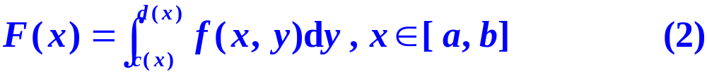



则其积分值:
是定义在
上的函数.
用积分形式 (1) 和 (2) 所定义的这函数
与
通称为定义在
上的含参量 x 的(正常)积分,
或简称为含参量积分.

Slide 8


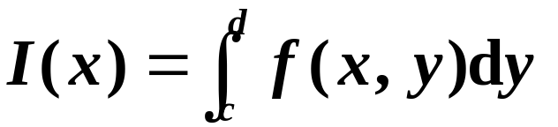



二、含参量正常积分的连续性
定理19.1 (
) 若二元函数
在矩
形区域
上连续, 则函数
在[ a , b]上连续.
证 设
对充分小的
(若
x 为区间的端点, 则仅考虑
), 于是

Slide 9





由于
在有界闭区域 R上连续, 从而一致连续,
即对任意
总存在
对R内任意两点
只要
就有
所以由(3), (4)可得,

Slide 10
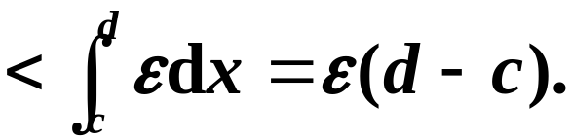


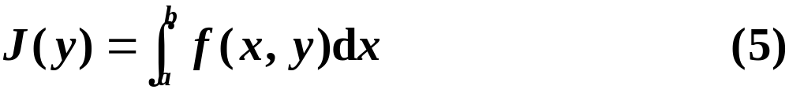
即 I (x) 在
上连续.
同理可证: 若
在矩形区域 R上连续,则含参
量
的积分
在[c ,d ]上连续.
注1 对于定理19.1的结论也可以写成如下的形式:

Slide 11

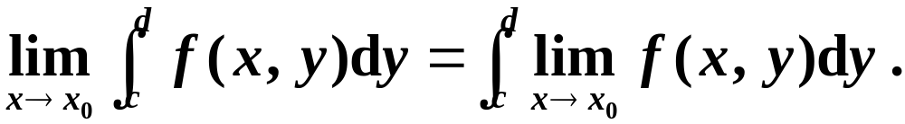


若
在矩形区域 R 上连续,则对任何
都有
这个结论表明,定义在矩形区域上的连续函数,其
极限运算与积分运算的顺序是可以交换的.
注2 由于连续性是局部性质, 定理19.1中条件
为任意区间.

Slide 12

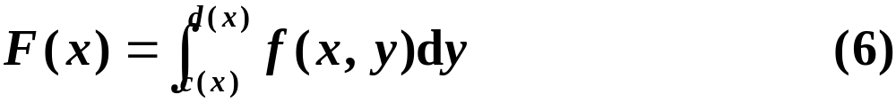


定理19.2 (
) 若二元函数
在区
域
上连续, 其
中c(x), d(x)为
上的连续函数, 则函数
在
上连续.
证 对积分(6)用换元积分法, 令
当 y 在c(x)与d(x)之间取值时, t 在 [0, 1] 上取值, 且

Slide 13
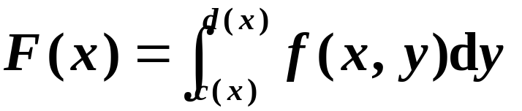
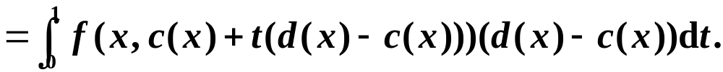

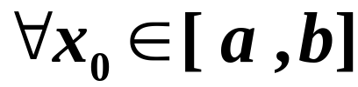
所以从(6)式可得
由于被积函数
在矩形区域
上连续, 由定理19.1得积分
(6)所确定的函数 F(x) 在[a, b]连续.
另证：

Slide 14



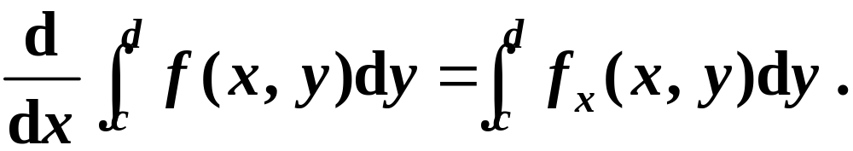
三、含参量正常积分的可微性
定理19.3 (
) 若函数
与其偏导
数
都在矩形区域
上连续,
则函数
在
上可微, 且

Slide 15


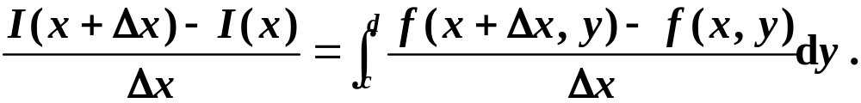
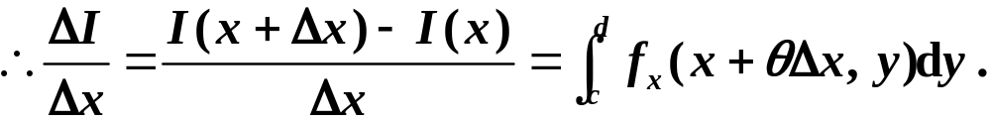

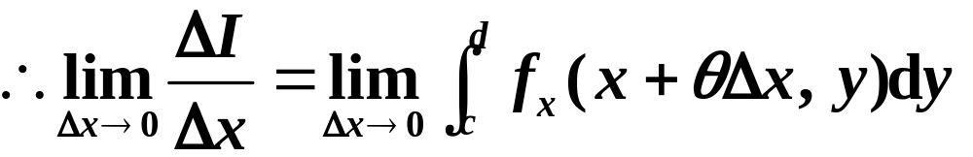
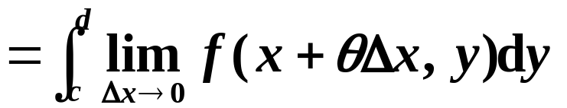
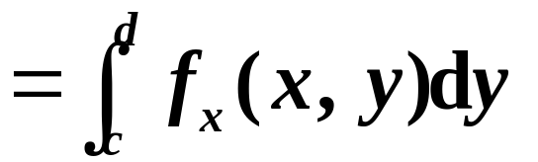
证 对于
内任意一点x, 设
(若 x为
区间的端点, 则讨论单侧函数), 则
由微分学的拉格朗日中值定理:
在有界闭域 R上连续

Slide 16




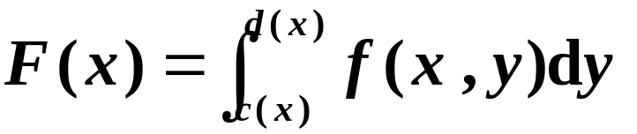
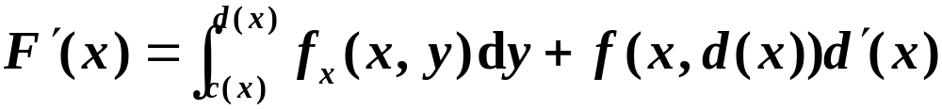
注 由于可微性也是局部性质, 定理19.3 中条件 f 与
其中
为任意区间.
定理19.4 (
的可微性) 设
在
上连续, c(x), d(x)为定义在
上
其值含于[ p, q]内的可微函数, 则函数
在
上可微, 且

Slide 17
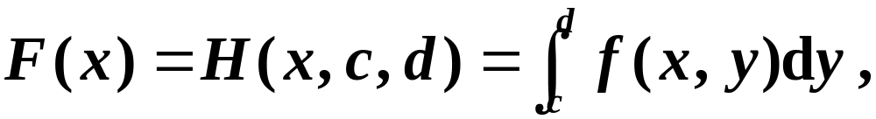

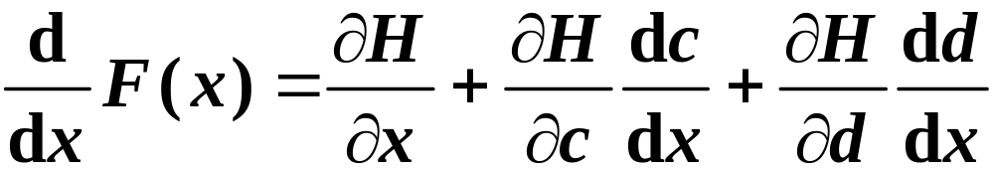
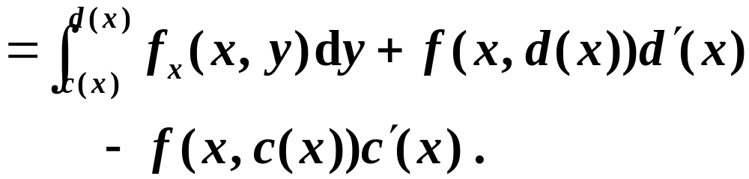
证 把 F(x) 看作复合函数:
条件：
外函数可微，
内函数可偏导
口诀：
连线相乘，
分支相加
由复合函数求导法则及变动上限积分的性质, 有：
另证：

Slide 18



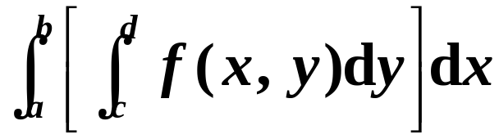
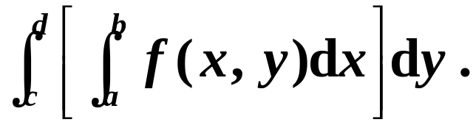
四、含参量正常积分的可积性
由定理19.1与定理19.2推得:
定理19.5 (
) 若
在矩形区域
上连续,则 I (x)与 J (y)分别在
和
上可积.
这就是说: 在
连续性假设下, 同时存在两个
求积顺序不同的积分:
与

Slide 19
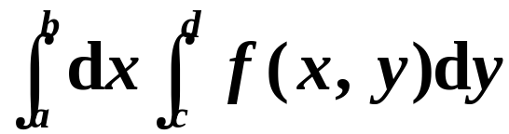
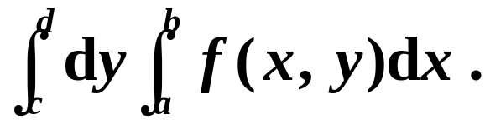

为书写简便起见, 今后将上述两个积分写作
与
前者表示
先对 y 求积然后对 x 求积, 后者则
表示求积顺序相反. 它们统称为累次积分.
在
连续性假设下,累次积分与求积顺序无关.
定理19.6 若
在矩形区域
上
连续, 则

Slide 20
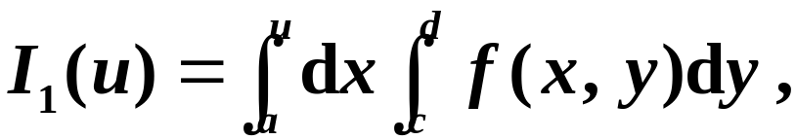
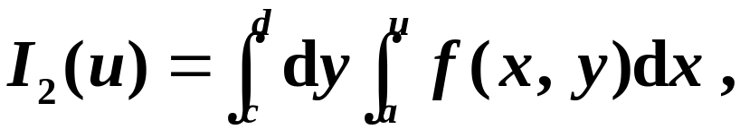
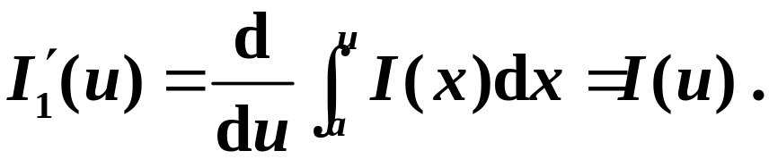
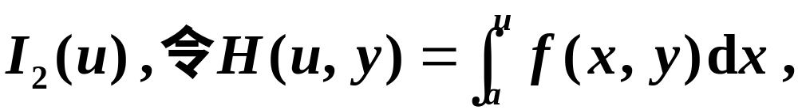
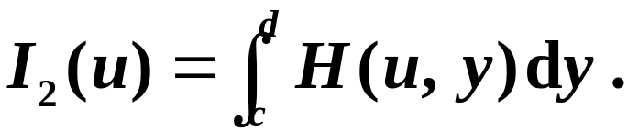


证 记
其中
对于
则有
因为
与
都在R上连续, 由

Slide 21
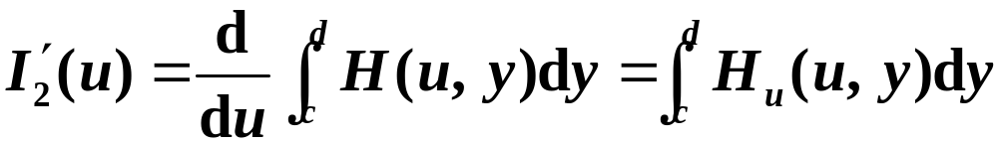
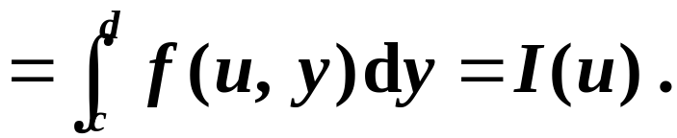







定理19.3,
故得
因此对一切
有
当 时,
即得
取 就得到所要证明的(8)式.

Slide 22
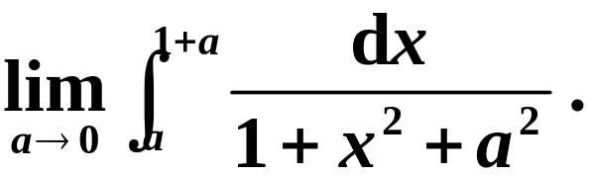
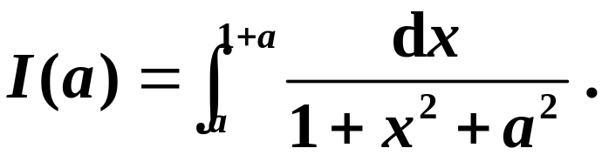

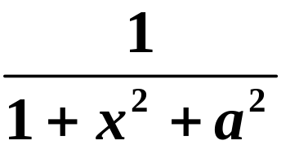


五、例 题
例1 求
解 记
由于
都是 a 和 x 的连续函数, 由定理19.2 已知
I (a) 在 处连续, 所以

Slide 23






例2 讨论函数
的连续性.
解 易见
的定义域为
令

Slide 24






例3 计算积分
解 令
显然
且函数 在
上满足定理19.3的条件, 于是
因为

Slide 25




所以

Slide 26




因而

Slide 27






另一方面
所以
例4 设 在 的某个邻域内连续, 验证当|x|充
分小时, 函数
(9)
的各阶导数存在，且

Slide 28





解 由于(9)中被积函数
以及
其偏导数
在原点的某个方邻域内连续, 于
是由定理 19.4 可得

Slide 29







同理
如此继续下去，求得 k 阶导数为
特别当
时有:
于是
附带说明:当 x = 0 时,
及其各导数为

Slide 30








例5 求
解 因为
又由于函数
上满足定理19.6 的
条件, 所以交换积分顺序得到

Slide 31








例6 设
求
解 显然, 本题不宜先求出
, 再算积分值. 可试
用交换积分次序的方法求出积分值.
设
则
在
上连续, 由定理19.6,

Slide 32





Slide 33






复习思考题
1. 参照定理19.1的证明, 定理19.1中条件是否可减
弱为:
(1)
则
(2)
验证你的结论.
2.若
在
上一致连续 ,
能否推得
在
上一致连续?

Slide 34
作业
P191 2. 4. 5.

